Slide 1
Veritabanı I
5. HAFTA
Öğr. Gör. Yunus KÖKVER

Slide 2
Veri İşleme Dili
DML-Data Manipulation Language

Slide 3
Veri İşleme Dili
•Veri işleme dili tutulan veriler üzerinde işlem yapar.
•Veri işleme dilinin temel ifadeleri
–Select; Veritabanındaki kayıtları sorgular
–Insert; Yeni kayıt eklemek için kullanılır.
–Update; Daha önce olan kaydı günceller
–Delete; Veritabanındaki kaydı silmek için kullanılır.

Slide 4
Veri İşleme Dili - SELECT
Select; Tablo yada tablolarda istenilen verinin seçimi için kullanılır. Seçilen verilerde değişim olmaz.
–SELECT sütunlar FROM tablo_ismi
•select * from ogrenciler
•select ogrNo, ad, soyad from ogrenciler

Slide 5
Veri İşleme Dili - SELECT
Özellikleri
•Tablonun her sütunu yazılabilir.
•Birden fazla tabloda sorgulama yapılabilir.
•Mevcut kayıtlar belirli koşullara göre seçilebilir.
•Sorgulama sırasında birden fazla sütun birleştirilebilir veya veya sütunlara ek bilgiler eklenebilir.
•Sorgulamada sütunlar sayısal tipte ise matematiksel işlemler yapılabilir.
•Sorgulamada dönen değerler birden fazla sütuna göre sıralı seçilebilir.
•Ortak sütunlara sahip tablolar ilişkilendirilerek farklı tablolardan ortak özelliklere sahip sütunlar seçilebilir.
•Daha karmaşık sorgular için iç içe select yazılabilir.

Slide 6
Veri İşleme Dili - SELECT
Personel Tablosu
•Select * from Personel
•select per_id, adi, gorevi from Personel
per_id | adi | soyadi | gorevi | sehir
1 | Yunus | Kökver | Mühendis | Kırıkkale
2 | Mustafa | Dikmen | Teknisyen | Ankara
3 | Dilek | Sekman | Mühendis | Aydın

Slide 7
Veri İşleme Dili - SELECT
Sorgulamada belirli koşullara bağlı kayıtlar isteniyorsa Where ifadesi kullanılır.
<,>,<=,>=, = , <> , !=
AND, OR , NOT
IN
BETWEEN
LIKE

Slide 8
Veri İşleme Dili - SELECT
Select * From Personel where adi=‘Yunus’
Personel

Slide 9
Veri İşleme Dili - SELECT
Personel
•SELECT * FROM Personel WHERE per_id<3
•SELECT * FROM Personel WHERE gorevi=‘Mühendis’ AND sehir=‘Kırıkkale’
•SELECT * FROM Personel WHERE sehir=‘Kırıkkale’ OR soyadi=‘Dikmen’
•SELECT * FROM Personel WHERE sehir IN (‘Aydın’,’Ankara’)
•SELECT * FROM Personel WHERE ad LIKE ‘M%’

Slide 10
Veri İşleme Dili - INSERT
Insert; Tabloya yeni veri girişi için kullanılır.
Kullanım şekilleri
–INSERT INTO tablo_ismi VALUES (değerler)
insert into Personel values (‘Kemalettin’,’Karaçam’,’Memur’,’Çankırı’)
–INSERT INTO tablo_ismi (sütunAdları) VALUES (değerler)
insert into Personel (adi,soyadi,gorevi,sehir) values (‘Kemalettin’, ’Karaçam’, ’Memur’, ’Çankırı’)

Slide 11
Veri İşleme Dili - UPDATE
Update; Tabloya daha önce girilmiş verilerin güncellenmesi için kullanılır.
UPDATE tablo_ismi
SET sütun1=deger…
WHERE koşul
UPDATE Ogrenci
SET tcNo=2
WHERE tcNo=1
UPDATE OgrenciNot
SET notu=notu+10
WHERE ders_id=1

Slide 12
Veri İşleme Dili - DELETE
Delete; Tabloya daha önce girilmiş verilerin silinmesi için kullanılır.
DELETE FROM tablo_ismi
WHERE koşul
DELETE FROM Ders
WHERE dersKod =‘EUB 241’
DELETE FROM Ders
WHERE ders_id=1

Slide 13
Veri Kontrol Dili
DCL-Data Control Language

Slide 14
Veri Kontrol Dili
Veri tabanı üzerindeki verilere erişim yetkilerini düzenler.
Veri kontrol dilinin temel ifadeleri
–Grant; Kullanıcıların kayıtlar üzerinde işlem yapmasına izin verir.
–Deny; Kullanıcının kayıtları kullanmasını kısıtlar
–Revoke; Daha önce yapılan tüm kısıtlama ve izinleri iptal eder.

Slide 15
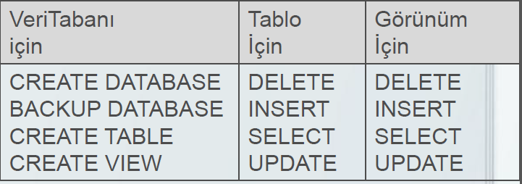
Veri Kontrol Dili - GRANT
Grant; Kullanıcıya veritabanı veya nesneleri üzerinde çeşitli izinler vermek için kullanılır.
GRANT izinler
ON izin alanı
TO kullanıcılar
GRANT DELETE,INSERT, SELECT,UPDATE
ON Personel
TO kullanici1

Slide 16
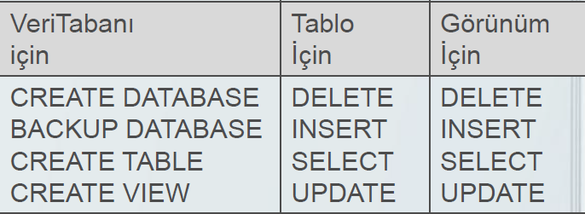
Veri Kontrol Dili - DENY
Deny; Kullanıcıya veritabanı veya nesneleri üzerinde çeşitli izinleri kısıtlamak için kullanılır.
DENY izinler
TO kullanıcılar
DENY DELETE,INSERT, SELECT,UPDATE
TO Kullanici1

Slide 17
Veri Kontrol Dili - REVOKE
Revoke; Kullanıcıya veritabanı veya nesneleri üzerinde verilen izinleri ve kısıtlamaları kaldırmak için kullanılır.
REVOKE izinler
TO kullanıcılar
REVOKE DELETE,INSERT, SELECT,UPDATE
TO Kullanici1

Slide 18
KAYNAKLAR:
Introducing Microsoft SQL Server 2012 by Ross Mistry and Stacia Misner
The Language of SQL: How to Access Data in Relational Databases by Larry Rockoff
Veritabanı Yönetim Sistemleri 1: Turgut Özseven, Ekin Basım Yayın

